Slide 1


KHỞI ĐỘNG
https://www.jpppt.com
Notes:
rootPPTSome elements of the template are made using a slide master. If you need to modify it, click-view-Slide master-To modify;

Slide 2

Câu 1
Hãy kể tên
những tế bào có hình dạng khác nhau mà em biết
Notes:
- Tên những tế bào có kích thước và hình dạng khác nhau:
+ Tế bào trứng: Hình cầu
+ Tế bào thần kinh, tế bào xương: Hình sao
+ Tế bào cơ trơn: Hình sợi dài, …

Slide 3
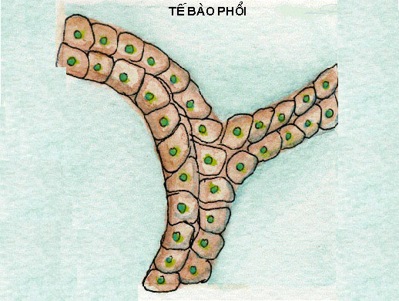
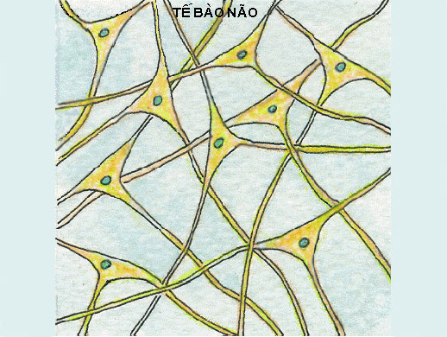

Tế bào phổi
Tế bào thần kinh

Slide 4
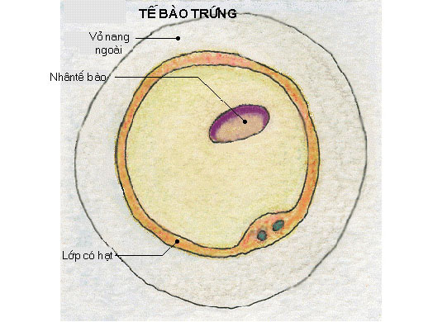
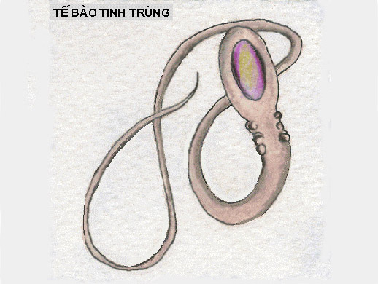
Tế bào trứng
Tế bào tinh trùng

Slide 5
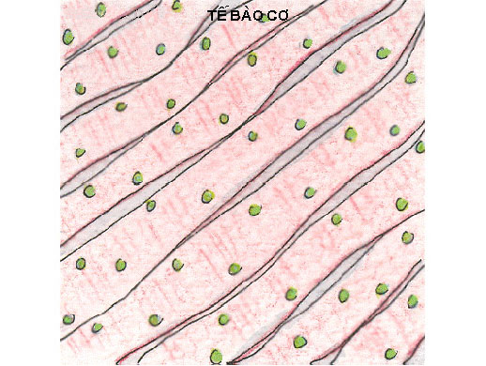
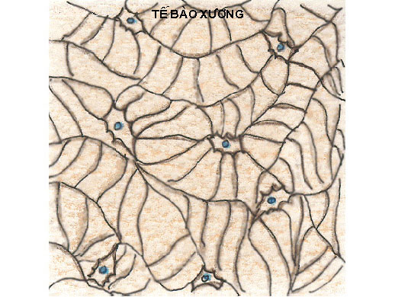
tế bào cơ
tế bào xương

Slide 6

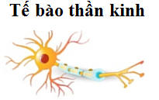
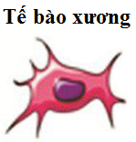

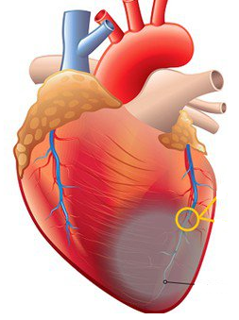
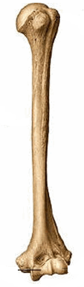
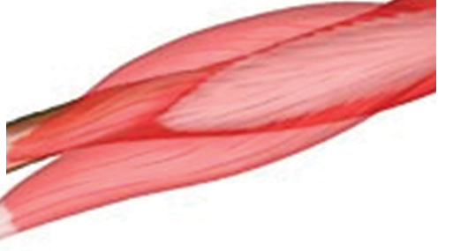
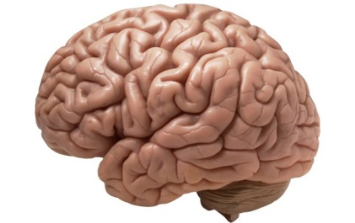
KHÁI NIỆM MÔ
❑ Quan sát hình dạng các tế bào dưới đây, em hãy giải thích vì sao các tế bào trong cơ thể có các hình dạng khác nhau?

Slide 7
Câu 2
Thử giải thích vì sao
tế bào có hình dạng khác nhau?
Vì các tế bào khác nhau sẽ
đảm nhận những chức năng khác nhau
Notes:
- Các tế bào có kích thước, hình dạng khác nhau vì chúng có chức năng khác nhau. Sự phân hoá đó diễn ra ngay từ giai đoạn phôi. Và vì mỗi TB có chức năng nhiệm vụ khác nhau nên sẽ có hình dạng kt khác nhau

Slide 8
Một nhóm tế bào giống nhau gọi là gì?
→ Một nhóm tế bào giống nhau gọi là mô
Tế bào cơ
Tế bào xương

Slide 9
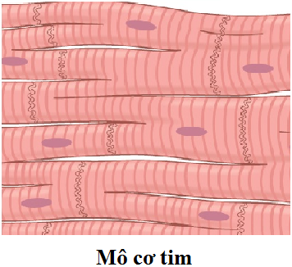
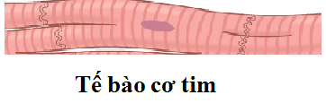
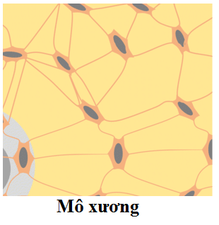
KHÁI NIỆM MÔ
❑ Quan sát hình dưới đây, em hãy cho biết mô là gì?

Slide 10
KHÁI NIỆM MÔ
Mô là tập hợp các tế bào chuyên hóa, có cấu trúc giống nhau, cùng thực hiện một chức năng nhất định

Slide 11
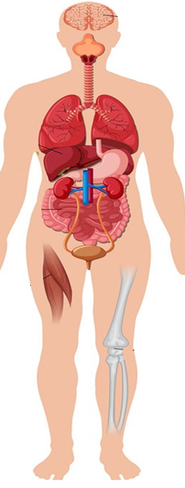
CÁC LOẠI MÔ
Theo em cơ thể người có bao nhiêu loại mô chính? Kể tên các mô đó.

Slide 12
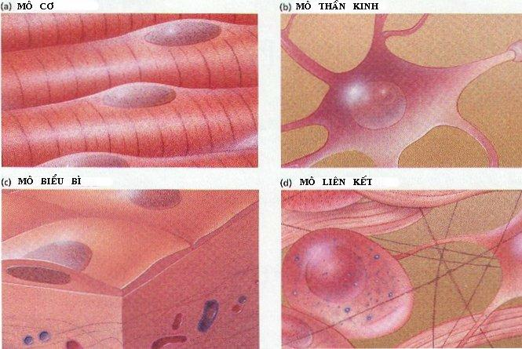

II. Các loại mô:
Có mấy loại mô? Kể tên?
Có 4 loại mô:

Slide 13
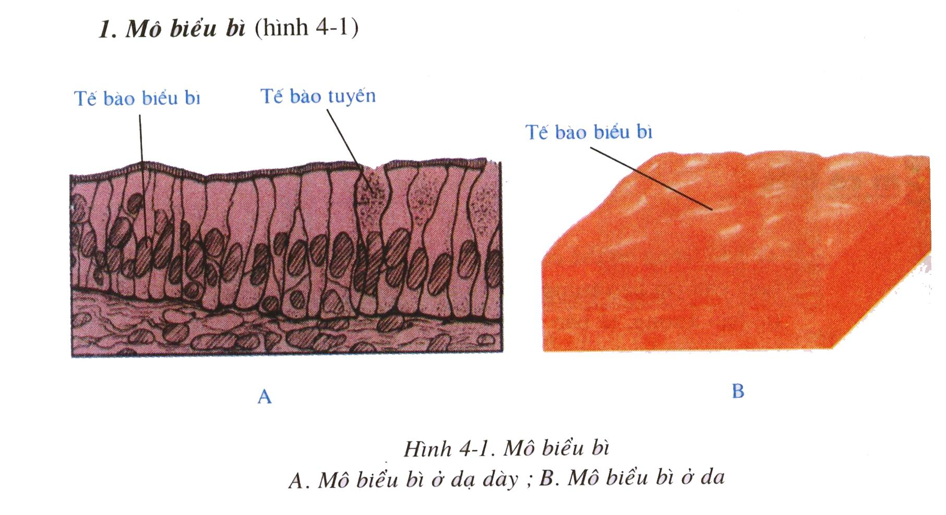

1.Mô biểu bì:
Có chức năng bảo vệ, hấp thụ và tiết.
Mô biểu bì có chức năng gì?

Slide 14
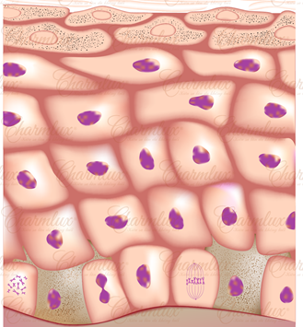
CÁC LOẠI MÔ
MÔ BIỂU BÌ
Bảo vệ, hấp thụ và tiết

Slide 15
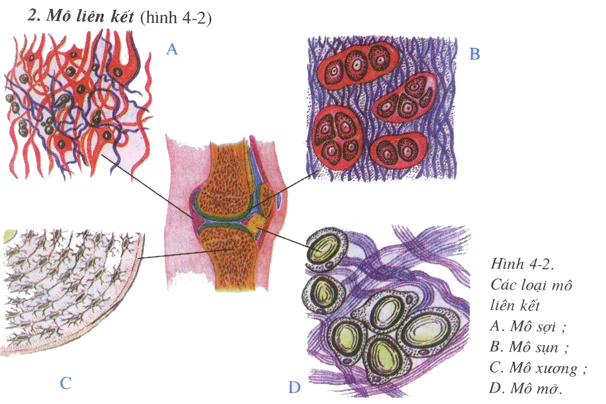
2.Mô liên kết:
Mô liên kết có chức năng gì?
A.Mô sợi
B.Mô sụn
C.Mô xương

D.Mô mỡ
Mô liên kết có chức năng nâng đỡ, liên kết các cơ quan

Slide 16
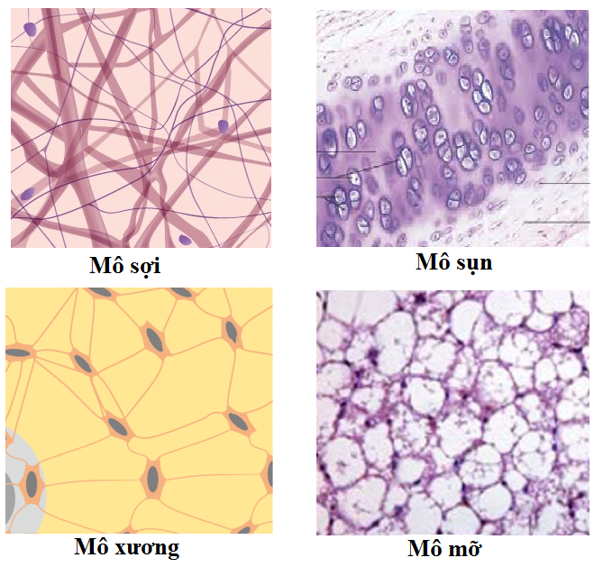
CÁC LOẠI MÔ
MÔ LIÊN KẾT
Nâng đỡ, liên kết các cơ quan và vận chuyển các chất.

Slide 17
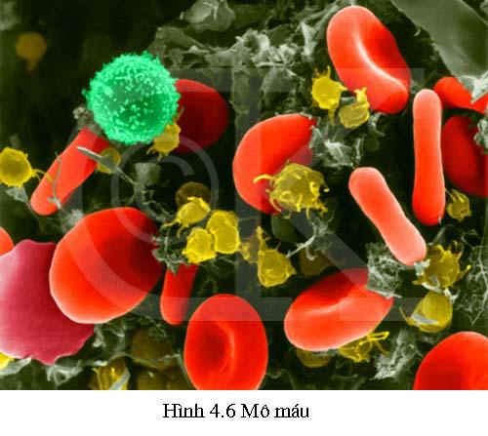
Máu thuộc loại mô liên kết, vì có các tế bào máu nằm rải rác trong chất nền

Slide 18
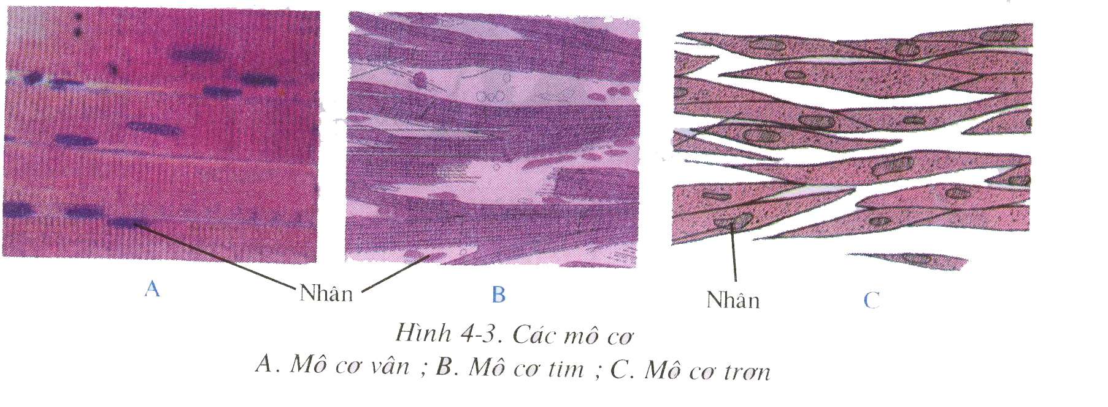
Mô cơ có mấy loại và có chức năng gì?
3.Mô cơ:
A.Mô cơ vân
B.Mô cơ tim
C.Mô cơ trơn

Slide 19
3. Mô cơ:

- Mô cơ gồm có cơ vân, cơ trơn và cơ tim
- Chức năng của mô cơ là co, dãn, tạo nên sự vận động.

Slide 20
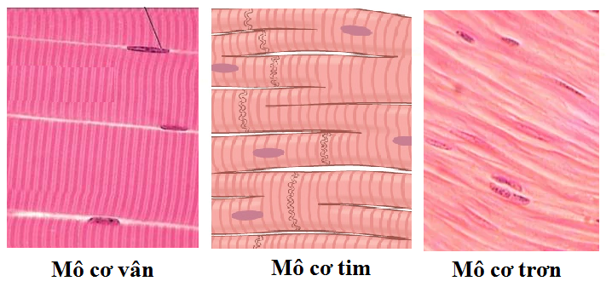
CÁC LOẠI MÔ
MÔ CƠ
Co, dãn tạo nên sự vận động.

Slide 21
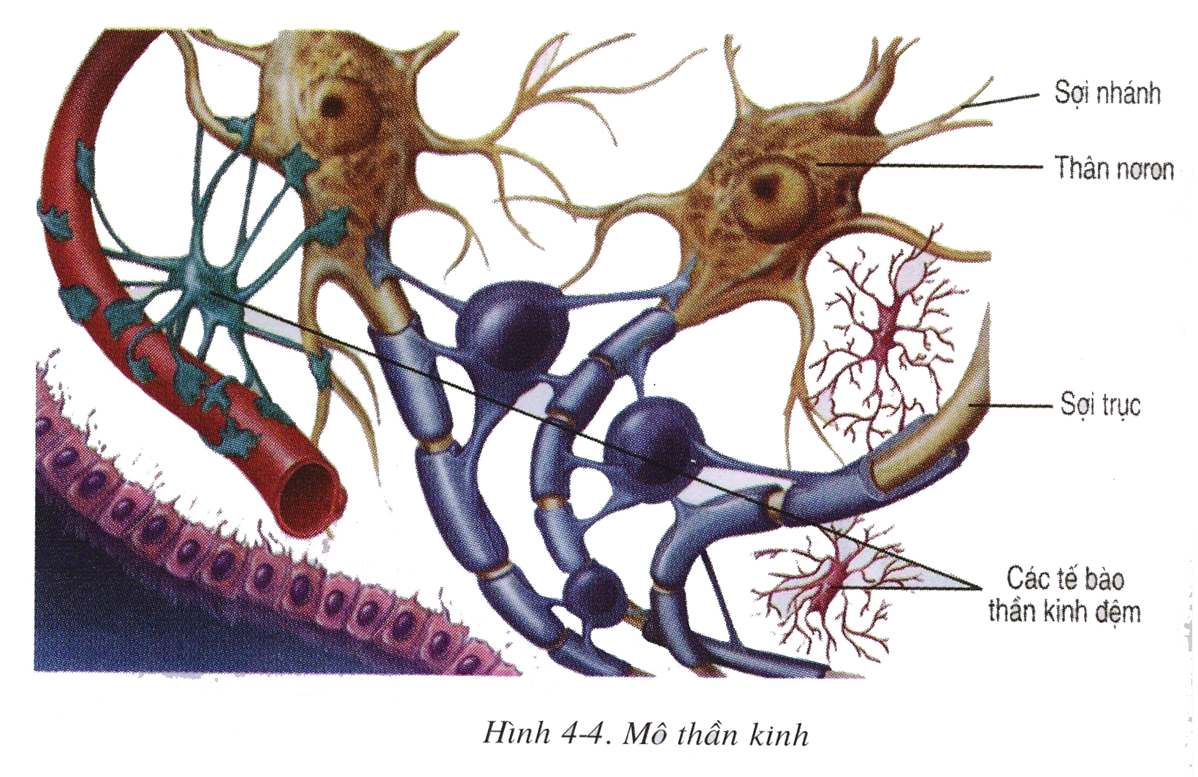
4. Mô thần kinh:

Slide 22
Mô thần kinh có chức năng gì?
- Chức năng của mô thần kinh là tiếp nhận kích thích, xử lí thông tin và điều khiển sự hoạt động các cơ quan để trả lời các kích thích của môi trường.

Slide 23

II/ Các loại mô.
1.Mô biểu bì:
2.Mô liên kết:
3.Mô cơ:
4/ Mô thần kinh.
Ghi bài:
Mô thần kinh tạo nên hệ thần kinh có chức năng tiếp nhận kích thích, xử lí thông tin và điều khiển sự hoạt động các cơ quan để trả lời các kích thích của môi trường.

Slide 24
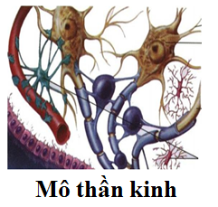
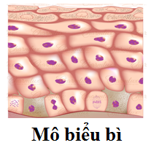
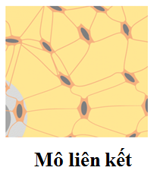
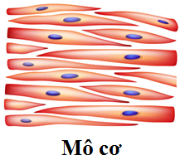
CÁC LOẠI MÔ

Slide 25
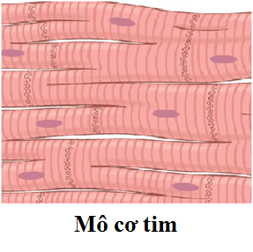
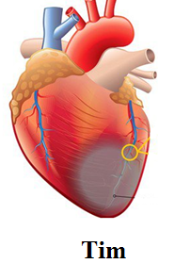
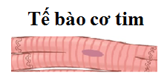
KHÁI NIỆM CƠ QUAN
❑ Quan sát hình dưới đây, kết hợp với sự hiểu biết của bản thân, em hãy cho biết cơ quan là gì?

Slide 26
KHÁI NIỆM CƠ QUAN
Cơ quan là tập hợp các mô cùng thực hiện một chức năng nhất định

Slide 27
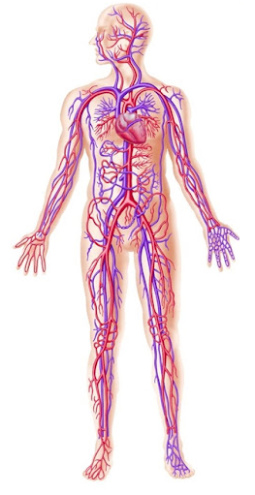

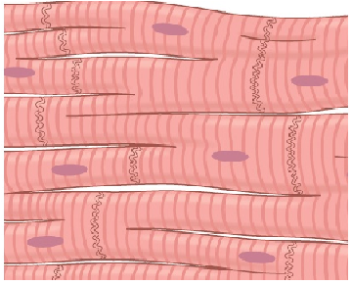
MÔ, CƠ QUAN, HỆ CƠ QUAN
MÔ
Tập hợp các tế bào chuyên hóa, cấu tạo giống nhau, cùng đảm nhiệm chức năng chung
CƠ QUAN
Tập hợp các mô có cùng chức năng
HỆ CƠ QUAN
Tập hợp các cơ quan khác nhau có cùng chức năng
CƠ THỂ
Tập hợp các hệ cơ quan

Slide 28
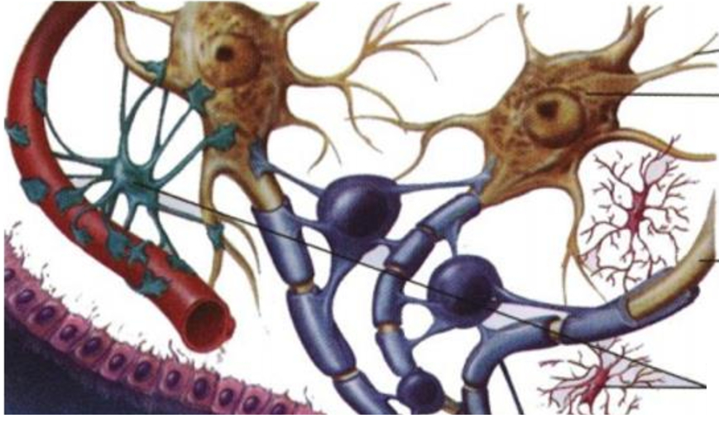
CÁC LOẠI MÔ
MÔ THẦN KINH
Tiếp nhận kích thích, xử lí thông tin, điều hòa hoạt động các cơ quan trả lời kích thích.

Slide 29
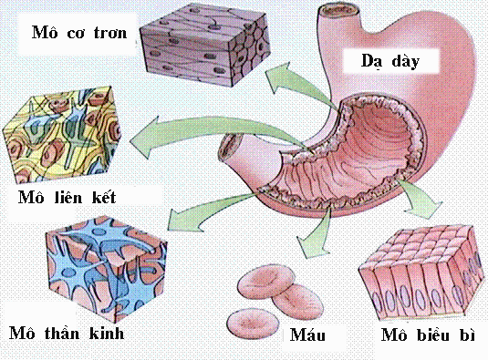

Slide 30

Câu 1: Các thành phần cấu trúc cơ bản của tế bào là
A. Màng sinh chất, nhân con và màng nhân.
B. Lưới nội chất, ti thể và trung thể.
C. Màng sinh chất, nhân và tế bào chất.
D. Tế bào chất, nhân và trung thể.
Câu 2: Bào quan nào sau đây không có ở tế bào người
A. Trung thể
C. Lưới nội chất
B. Ti thể
D. Lục lạp

Slide 31
Câu 3: Nối các nội dung ở cột A với cột B
Cột A | Đáp án | Cột B
1. Mô biểu bì |  | a. Co, dãn tạo nên sự vận động.
2. Mô liên kết |  | b. Tiếp nhận kích thích, xử lí thông tin và điều khiển sự hoạt động các cơ quan trả lời các kích thích của môi trường.
3. Mô cơ |  | c. Bảo vệ, hấp thụ và tiết.
4. Mô thần kinh |  | d. Nâng đỡ, liên kết các cơ quan.
1 – c
2 – d
3 – a
4 – b

Slide 32





TRẢ LỜI NHANH
Câu 1
Trong cơ thể người
Có mấy loại mô chính?
4 loại
Câu hỏi
Đáp án

Slide 33

TRẢ LỜI NHANH
Câu 2
Trong cơ thể người, loại mô nào có chức
năng nâng đỡ và là cầu nối
giữa các cơ quan?
Mô liên kết
Câu hỏi
Đáp án

Slide 34
TRẢ LỜI NHANH
Câu 3
Trong cơ thể người, loại mô nào có chức
năng bảo vệ, hấp thụ và tiết các chất?
Mô biểu bì
Câu hỏi
Đáp án

Slide 35
TRẢ LỜI NHANH
Câu 4
Mô cơ gồm những loại mô nào?
Mô cơ vân,
mô cơ tim, mô cơ trơn
Câu hỏi
Đáp án

Slide 36
TRẢ LỜI NHANH
Câu 5
Mô thần kinh có chức năng gì?
Điều hòa hoạt động các cơ quan
Câu hỏi
Đáp án

Slide 37

DẶN DÒ
Ghi bài vào vở, học và ôn tập các kiến thức.
2. Chuẩn bị bài mới
3. Làm phần BTVN

